Slide 1

Mời các em xem đoạn video sau.

Slide 2
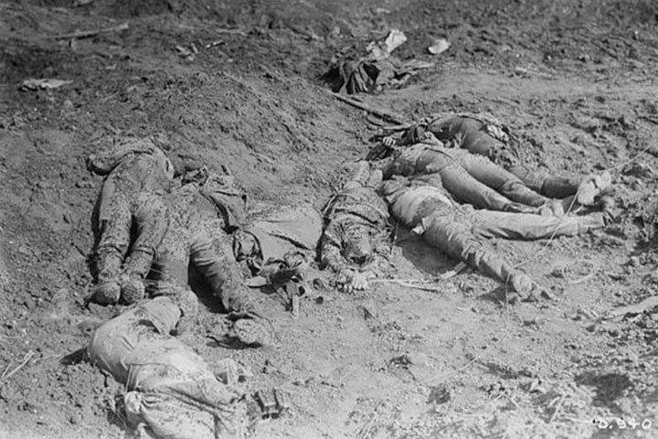
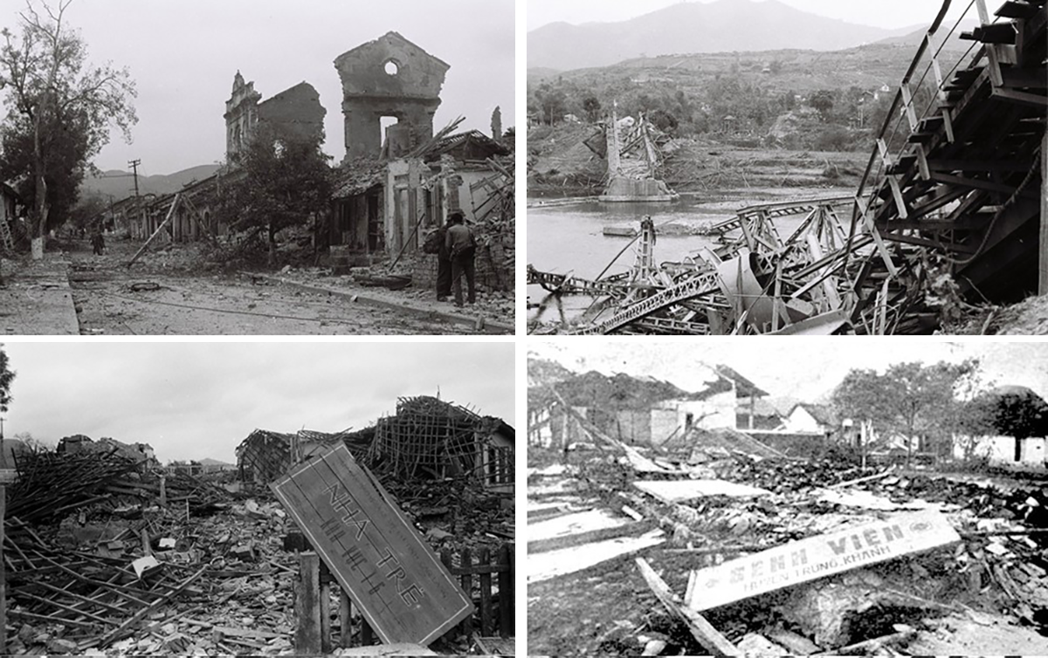
Đoạn video đã giúp em hiểu thêm điều gì về chiến tranh?

Slide 3



BÀI 4: TRUYỆN NGẮN
Đọc hiểu văn bản 2:
ÔNG LÃO BÊN CHIẾC CẦU
(HÊ-MINH-UÊ)

Slide 4


I. Đọc - tìm hiểu chung:
Hãy giới thiệu vài nét về tác giả Hê-minh-uê?
1. Tác giả:

Slide 5
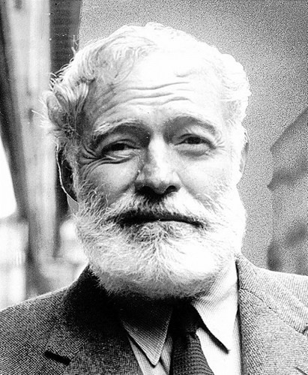
I. Đọc - tìm hiểu chung:
1. Tác giả:
- Hê-minh-uê (1899 - 1961), sinh ra trong một gia đình trí thức tại một vùng ngoại ô của bang Chicago, Mỹ.
- Năm 19 tuổi, ông gia nhập Quân y (Hội chữ thập đỏ) trong Thế chiến I, trên chiến trường I-ta-li-a, ông bị thương và được chuyển về Hoa Kỳ.
- Sau chiến tranh, ông quay trở lại công việc tại tòa báo nhưng không hòa nhập được với xã hội đương thời.
- Sau đó ông sang Pháp, vừa làm báo vừa sáng tác văn chương.

Slide 6

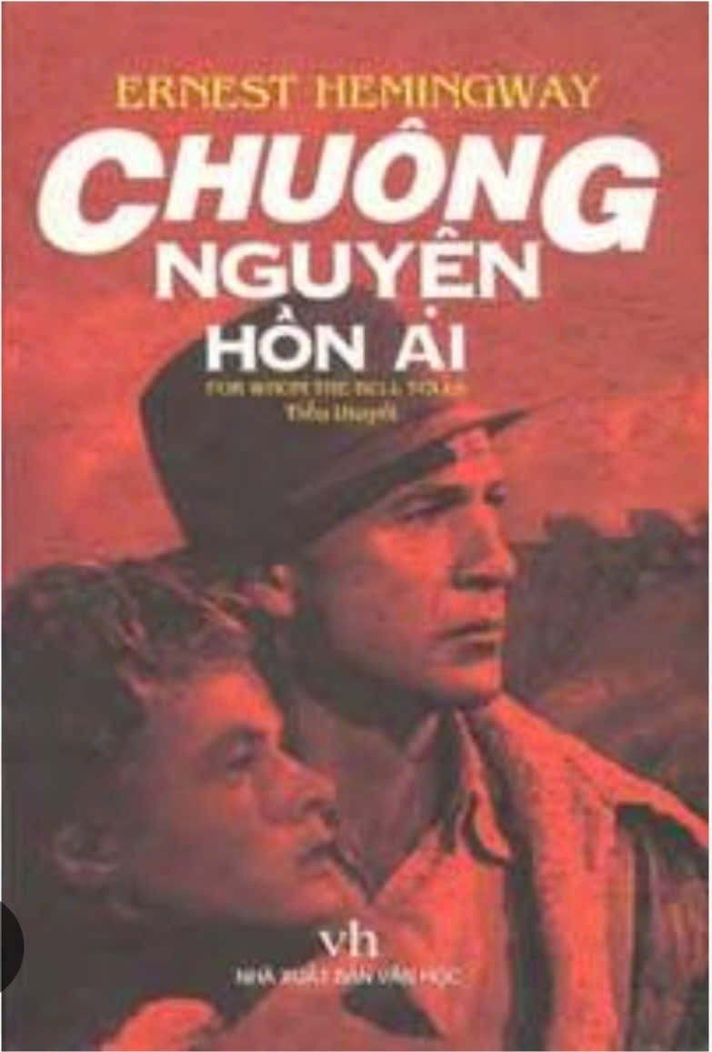

- Tác phẩm chính:

Slide 7
I. Đọc - tìm hiểu chung:
2. Tác phẩm:
a. Đọc, tóm tắt văn bản:
Tóm tắt văn bản: Truyện kể về cuộc gặp gỡ tình cờ giữa người kể chuyện – một người lính – và ông lão bên chiếc cầu trong bối cảnh chiến tranh ở Tây Ban Nha. Ông lão đến từ làng Xan Các-lốt, phải rời quê hương vì bom đạn. Dù đã di tản, ông không thể yên lòng vì lo cho những con vật ở nhà. Chiến tranh khiến ông hoang mang, kiệt sức và mất phương hướng; ông chỉ ngồi bên cầu như đang chờ đợi điều gì đó hoặc chờ một lối thoát. Người lính đã nhiều lần thúc giục ông tiếp tục di chuyển để tránh hiểm nguy, nhưng ông vẫn bần thần, tuyệt vọng và ngồi yên.

Slide 8
b. Tìm hiểu chung:
PHIẾU HỌC TẬP SỐ 01
TT | Nội dung | Những thông tin cần điền
1. | Xuất xứ
2. | Thể loại
3. | Phương thức BĐ chính
4. | Nhân vật chính
5. | Ngôi kể
6. | Bố cục
Truyện được in lần đầu trên Tạp chí Ken (tập 1, số 4, ngày 19-5-1938)
Truyện ngắn
Tự sự
Ông lão
Kể theo ngôi thứ nhất, xưng “tôi”.
Bố cục: 2 phần
- Phần 1 (từ đầu đến … “nhưng ông lão vẫn ngồi đó”): Bối cảnh truyện và giới thiệu khái quát về ông lão.
- Phần 2 (tiếp theo đến … hết): Cuộc trò chuyện của
ông lão với nhân vật “tôi”.

Slide 9

II. Đọc hiểu văn bản:
1. Bối cảnh truyện:
- Chiếc cầu bắc qua sông, những chiếc xe nối đuôi nhau đi qua;
- Binh lính đẩy hộ xe hàng ...
→ Cuộc chiến tranh khốc liệt, hoang tàn.
Dựa vào văn bản, em hãy nêu bối cảnh của truyện? thời gian 05 phút).

Slide 10
II. Đọc hiểu văn bản:
2. Nhân vật ông lão:
a. Giới thiệu khái quát về ông lão.
THẢO LUẬN NHÓM
(Thời gian: 05 phút) (thời gian 05 phút).

Slide 11
PHIẾU HỌC TẬP SỐ 02
Nhân vật ông lão | Chi tiết | Nhận xét
- Hình dáng
- Hành động

Slide 12
PHIẾU HỌC TẬP SỐ 02
Nhân vật ông lão | Chi tiết | Nhận xét
- Hình dáng | Mặc bộ đồ rất bẩn màu đen, khuôn mặt xám bẩn, đeo đôi gọng kính thép. | → Khắc họa nhân vật ông lão - một con người hiền lành, vô tội, mệt mỏi sau hành trình chạy loạn ... là nạn nhân của chiến tranh.
- Hành động | - Ông vẫn ngồi đấy, không nhúc nhích. - Không muốn rời quê hương và xa đàn gia súc.

Slide 13
II. Đọc hiểu văn bản:
2. Nhân vật ông lão:
a. Giới thiệu khái quát về ông lão:
- Mặc bộ đồ rất bẩn màu đen, khuôn mặt xám bẩn, đeo đôi gọng kính thép.
- Ông vẫn ngồi đấy, không nhúc nhích.
- Không muốn rời quê hương và xa đàn gia súc.
=> Ông lão là người hiền lành, vô tội, mệt mỏi sau hành trình chạy loạn ... là nạn nhân của chiến tranh.

Slide 14
III. LUYỆN TẬP:

Slide 15

Truyện lịch sử.
Văn bản “Ông lão bên chiếc cầu” thuộc thể loại nào?
4
3
6
5
2
8
10
9
1

7
Câu 1

CÁC CHỦ
ĐỀ
A
.
CÁC CHỦ
ĐỀ
B
Truyện cổ tích.
CÁC CHỦ
ĐỀ
.
CÁC CHỦ
ĐỀ
C
Truyện ngắn.
CÁC CHỦ
ĐỀ
Truyện ngắn.
CÁC CHỦ
ĐỀ
.
D
Tiểu thuyết.
CÁC CHỦ
ĐỀ
.
CÁC CHỦ
ĐỀ
Thời gian
Kết quả
Thời gian
Kết quả

Slide 16
Miêu tả, thuyết minh.
Trong văn bản, tác giả đã kết hợp phương thức BĐ tự sự với các phương thức BĐ nào?
10
9
8
7
6
5
4
3
2
1
Câu 2


CÁC CHỦ
ĐỀ
A
.
CÁC CHỦ
ĐỀ
CÁC CHỦ
ĐỀ
B
.
CÁC CHỦ
ĐỀ
Nghị luận, biểu cảm.
Miêu tả, biểu cảm.
CÁC CHỦ
ĐỀ
C
Miêu tả, biểu cảm.
CÁC CHỦ
ĐỀ
.
D
Thuyết minh, nghị luận.
CÁC CHỦ
ĐỀ
.
CÁC CHỦ
ĐỀ
Thời gian
Kết quả
Thời gian
Kết quả

Slide 17
Ông lão.
Câu 3
Nhân vật chính trong văn bản là ai?
10
9
8
7
6
5
4
3
2
1


A
.
CÁC CHỦ
ĐỀ
Ông lão.
CÁC CHỦ
ĐỀ
B
Những người qua đường.
CÁC CHỦ
ĐỀ
.
CÁC CHỦ
ĐỀ
CÁC CHỦ
ĐỀ
C
.
CÁC CHỦ
ĐỀ
Những người nông dân.
CÁC CHỦ
ĐỀ
D
.
CÁC CHỦ
ĐỀ
Người lính.
Thời gian
Thời gian
Kết quả
Kết quả

Slide 18
Đề tài: gia đình.
Đề tài của truyện “Ông lão bên chiếc cầu”?
7
5
4
6
1
10
8
3
2
9


Câu 4
A
CÁC CHỦ
ĐỀ
.
CÁC CHỦ
ĐỀ
B
Đề tài: tình bạn.
CÁC CHỦ
ĐỀ
CÁC CHỦ
ĐỀ
C
.
Đề tài: tình yêu.
CÁC CHỦ
ĐỀ
CÁC CHỦ
ĐỀ
Đề tài: chiến tranh.
D
Đề tài: chiến tranh.
CÁC CHỦ
ĐỀ
.
CÁC CHỦ
ĐỀ
Thời gian
Thời gian
Kết quả
Kết quả

Slide 19
Biểu tượng của sự kết nối và sẻ chia.
Câu 5
Ý nghĩa của hình ảnh chiếc cầu trong văn bản là gì?
10
9
8
7
6
5
4
3
2
1


A
.
CÁC CHỦ
ĐỀ
CÁC CHỦ
ĐỀ
Biểu tượng của sự kết nối và sẻ chia.
B
Biểu tượng của sức mạnh.
CÁC CHỦ
ĐỀ
.
CÁC CHỦ
ĐỀ
CÁC CHỦ
ĐỀ
C
.
CÁC CHỦ
ĐỀ
Biểu tượng của nguy hiểm.
CÁC CHỦ
ĐỀ
D
.
CÁC CHỦ
ĐỀ
Biểu tượng của sự cô đơn.
Thời gian
Thời gian
Kết quả
Kết quả

Slide 20
Hoạt bát, nhanh nhẹn, vui tính.
Ông lão là người như thế nào?
7
5
4
6
1
10
8
3
2
9


Câu 6
A
CÁC CHỦ
ĐỀ
.
CÁC CHỦ
ĐỀ
B
Vui vẻ, hòa đồng, vị tha.
CÁC CHỦ
ĐỀ
CÁC CHỦ
ĐỀ
C
.
Hiền lành, chất phác, mưu trí.
CÁC CHỦ
ĐỀ
CÁC CHỦ
ĐỀ
Lương thiện, nhân hậu, có trách nhiệm...
D
Lương thiện, nhân hậu, có trách nhiệm...
CÁC CHỦ
ĐỀ
.
CÁC CHỦ
ĐỀ
Thời gian
Thời gian
Kết quả
Kết quả

Slide 21


IV. VẬN DỤNG:
Bài tập: Theo em, điều gì khiến hành động của ông lão trở nên ý nghĩa dù rất âm thầm?

Slide 22

HƯỚNG DẪN HỌC BÀI Ở NHÀ:
- Hoàn thành bài tập GV giao về nhà.
- Tóm tắt được nội dung văn bản, khái quát được tác giả, tác phẩm và nội dung bài học.
- Chuẩn bị phần còn lại của văn bản.

Slide 23




Chúc Quý Thầy Cô mạnh khỏe!
Chúc các em chăm ngoan, học giỏi.

